Slide 1
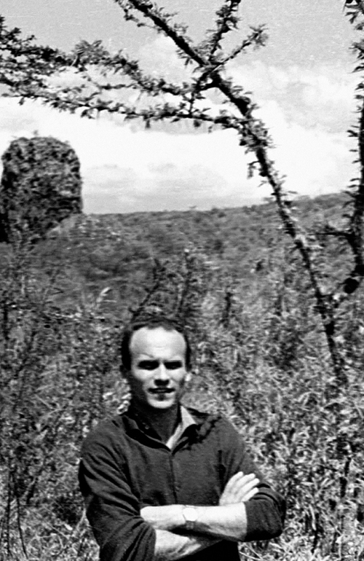
„Heban” (1998) Ryszard Kapuściński
Paulina Depta

Slide 2
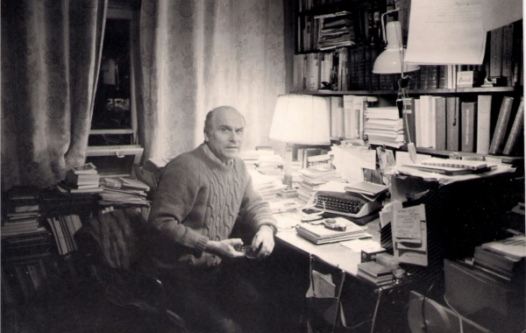
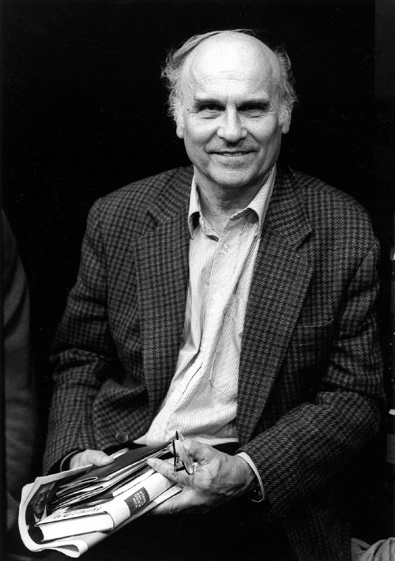
Ryszard Kapuściński (1932-2007)
„cesarz reportażu”
najczęściej, obok Stanisława Lema, tłumaczony polski autor
debiutował w wieku 17 lat
pracował jako stały korespondent zagraniczny w Afryce, Ameryce Łacińskiej i Azji

Slide 3
ważne dzieła:
Cesarz
Heban
Imperium
od 2010 r. przyznawana jest Nagroda im. Ryszarda Kapuścińskiego za najlepsze książki reporterskie
łącznie otrzymał ponad 40 nagród i wyróżnień

Slide 4
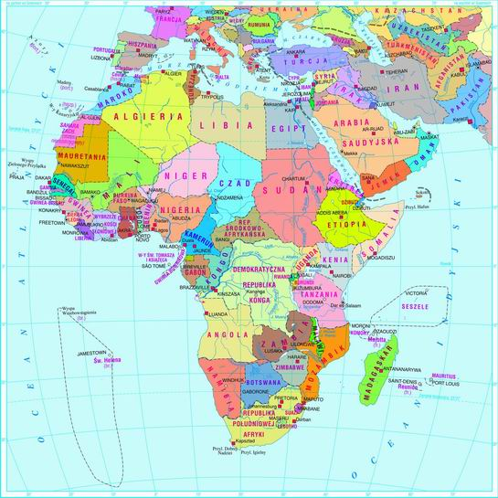
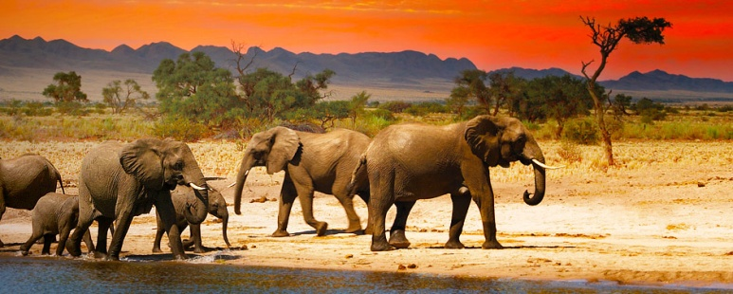
Afryka
najbiedniejszy i najsłabiej zurbanizowany kontynent świata
- zajmuje 20% powierzchni Ziemi
„Ten kontynent jest zbyt duży, aby go opisać. To istny ocean, osobna planeta, różnorodny, przebogaty kosmos. Tylko w wielkim uproszczeniu, dla wygody, mówimy – Afryka. W rzeczywistości, poza nazwą geograficzną, Afryka nie istnieje.”
~ Ryszard Kapuścinski

Slide 5
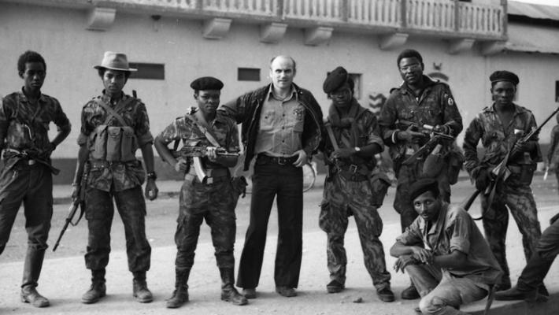
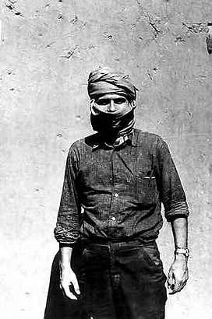
„Heban”
zapis podróży Kapuścińskiego po Afryce od 1958 roku
wydana w 1998 roku
reportaż o tematyce historii najnowszej Afryki
zawiera opisy rewolucji i przewrotów politycznych m.in. w Etiopii, Tanzanii, Nigerii, Zanzibarze i Ghanie

Slide 6
1960 - Rok Afryki
powstało wtedy 17 niepodległych państw, które odcięły się od Francji, Wielkiej Brytanii, Belgii i Włoch, m.in. Burkina Faso, Senegal, Niger, Kongo, Mali, Czad

Slide 7
Motyw wolności
- Kapuściński opisuje trudną drogę krajów afrykańskich, które wybrały niepodległość
- większość krajów do dziś nie potrafi poradzić sobie z nową sytuacją
- dochodzi do zamachów stanu organizowanych przez wojsko, co rodzi dyktaturę, np. jak w Ugandzie (rządy Amina)

Slide 8
Motyw obcości
- autor zdaje sobie sprawę ze swego wyobcowania, jako człowiek biały i Europejczyk niezręcznie czuje się w dzielnicach rdzennych mieszkańców Afryki
- utrudnia to nie tylko życie codzienne, ale także pracę zawodową - Kapuściński nie może swobodnie rozmawiać z mieszkańcami krajów, które odwiedza, traktują go bowiem jako przedstawiciela rasy, która rządziła w ich państwach przez wiele lat

Slide 9
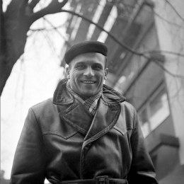
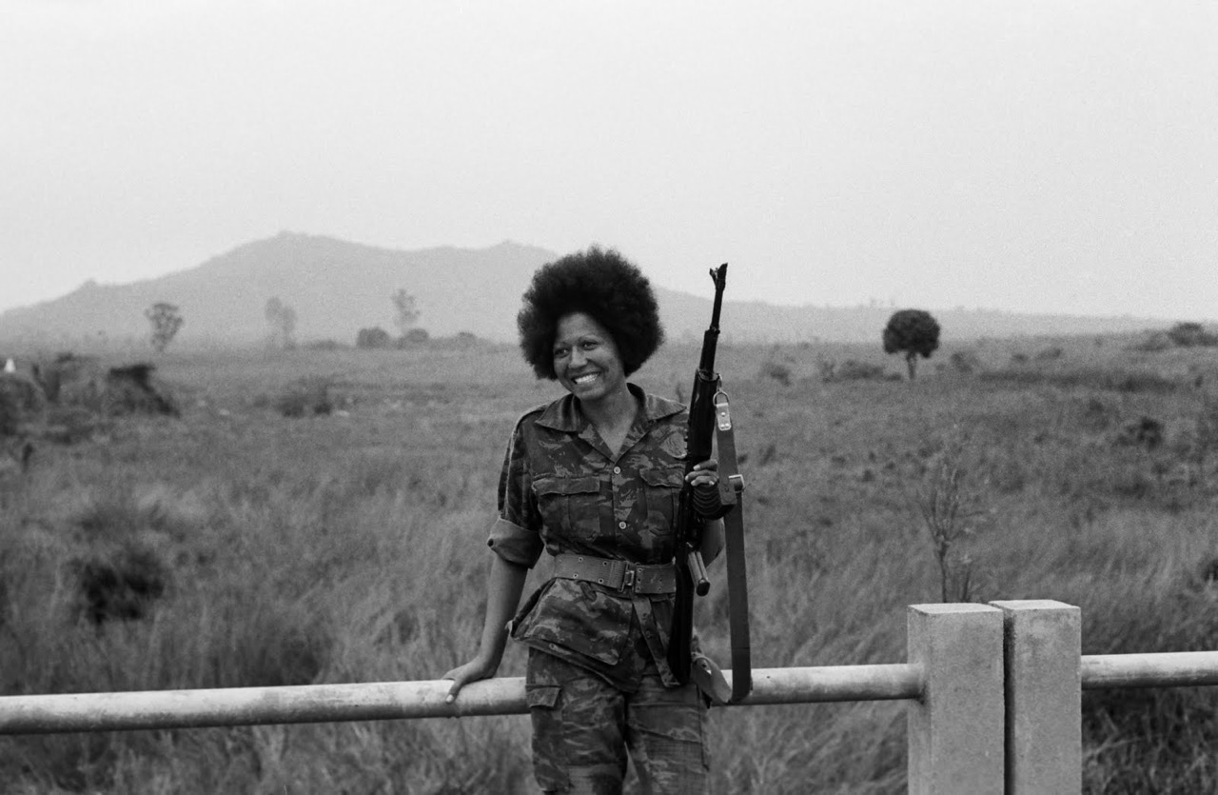
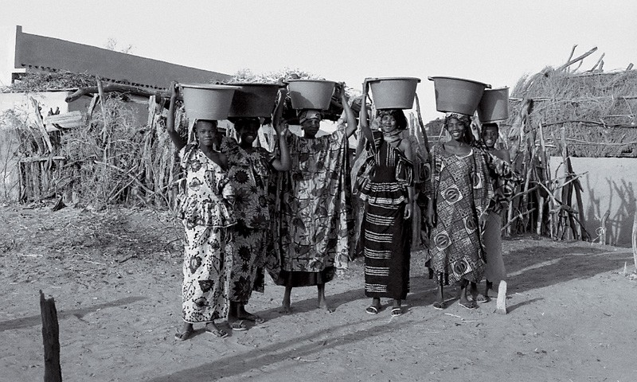
Prezentację przygotowała Paulina Depta. Dyskusyjne Koło Literackie

